Slide 1

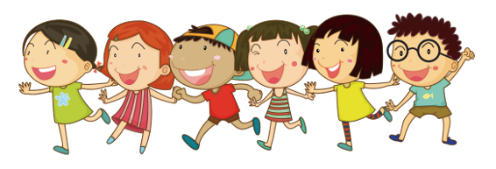
TRƯỜNG TIỂU HỌC ÁI MỘ A
Bài giảng điện tử Tự nhiên và Xã hội lớp 2
Các mùa trong năm (tiết 4)

Slide 2
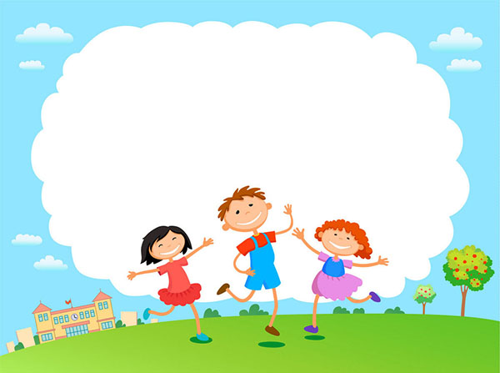
CHÀO MỪNG CÁC CON
ĐẾN VỚI TIẾT TỰ NHIÊN VÀ XÃ HỘI LỚP 2

Slide 3

Bài 19
Các mùa trong năm (tiết 4)

Slide 4

Yêu cầu cần đạt:
- Học sinh lựa chọn được trang phục phù hợp theo mùa.
*Phát triển năng lực và phẩm chất:
- Biết sử dụng kiến thức đã học vào cuộc sống hàng ngày.

Slide 5

Thực hành

Slide 6

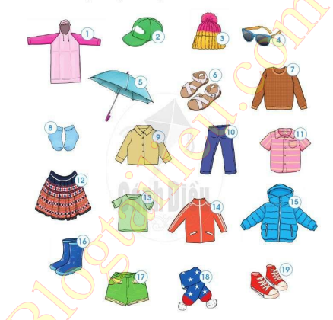
2
Trang phục phù hợp theo mùa
Hãy lựa chọn trang phục trong các hình dưới đây cho phù hợp với từng mùa.

Slide 7
Phiếu học tập
Mùa xuân | Mùa hè | Mùa thu | Mùa đông | Mùa khô | Mùa mưa

Slide 8

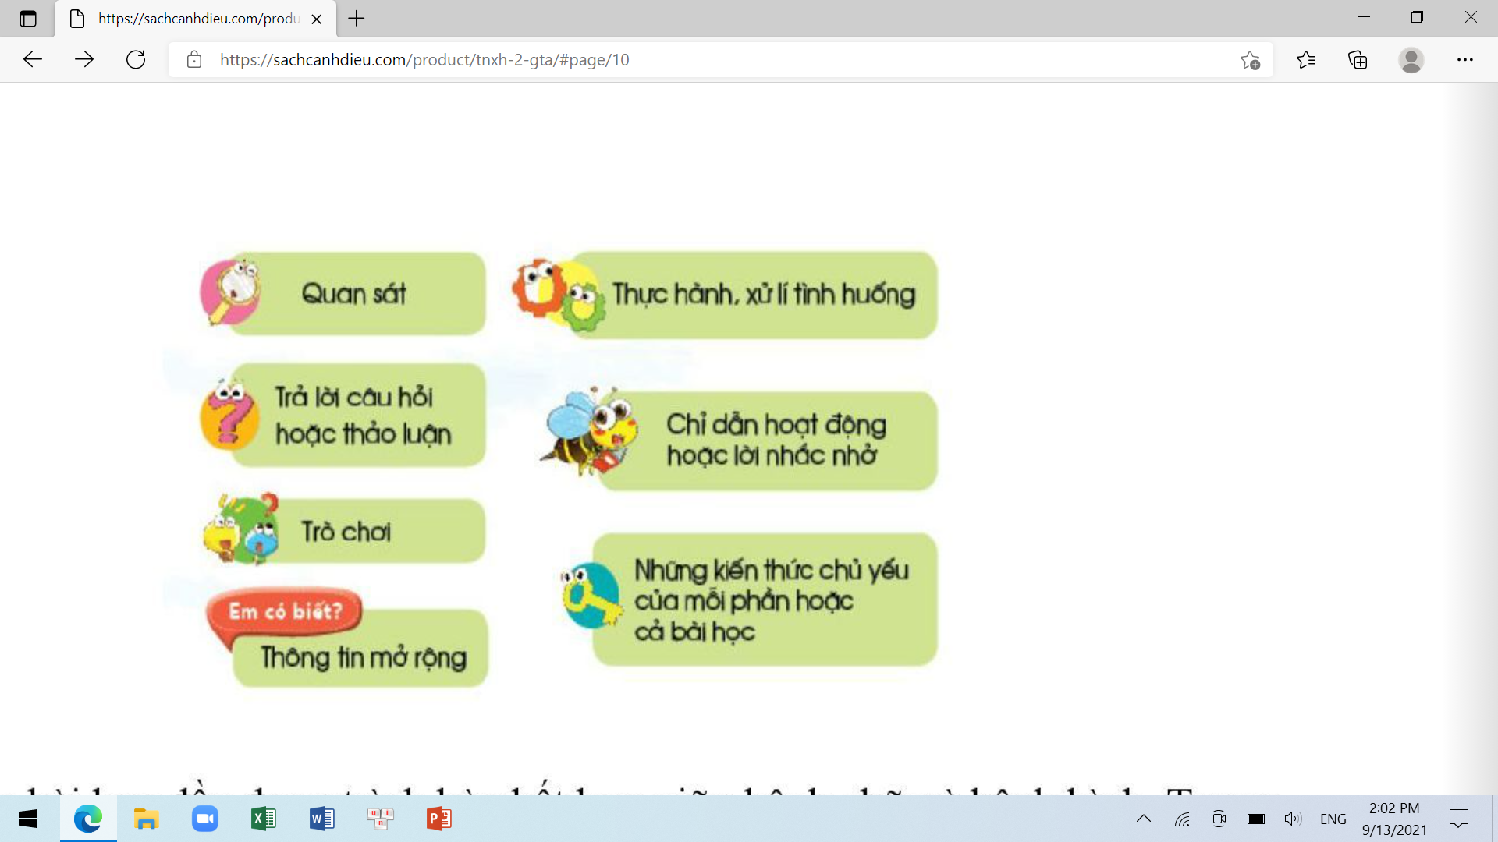
1. Nhận xét về việc sử dụng trang phục phù hợp theo mùa của em.
2. Hãy chia sẻ với bạn vì sao phải sử dụng trang phục theo mùa.

Slide 9
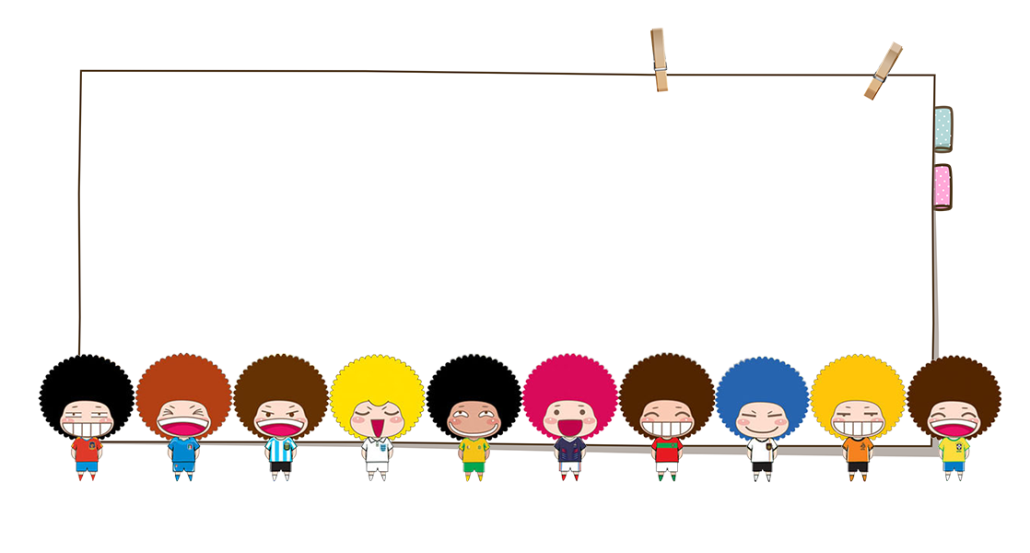
Em cần biết lựa chọn trang phục phù hợp
theo mùa.

Slide 10
Sử dụng trang phục phù hợp theo mùa để bảo vệ sức khoẻ, thoải mái khi tham gia các hoạt động.

Slide 11


Slide 12

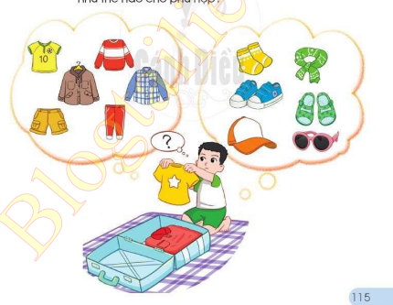

Slide 13
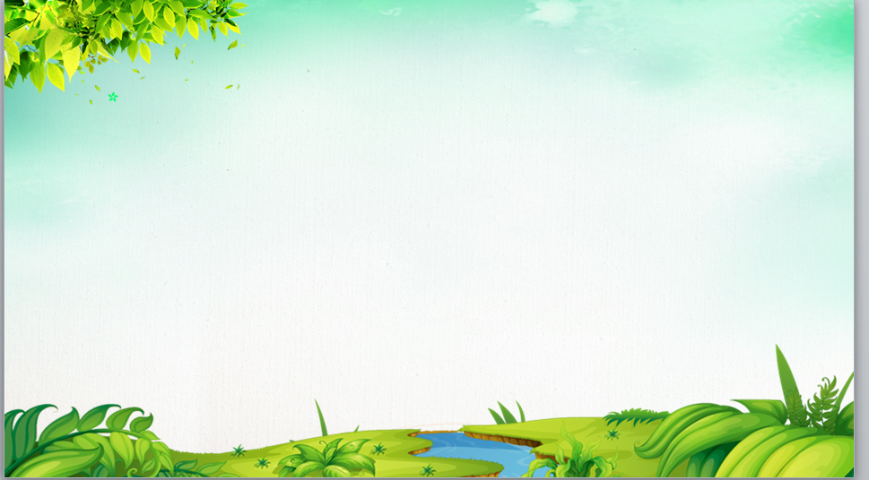
Tết Nguyên đán vào mùa xuân. Trời lạnh, có thể có mưa phùn, bạn An nên mang theo những trang phục dưới đây.

Slide 14


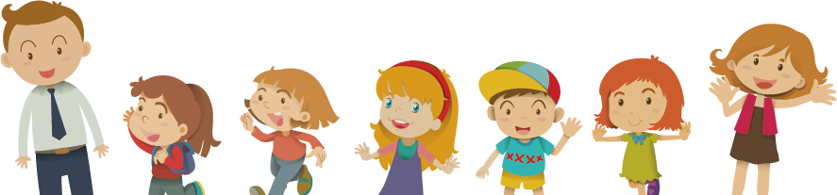
Chào tạm biệt các con.
Chúc các con chăm ngoan, học tập tốt!

